Slide 1
Complément de cours des
Finances publiques 2
Pr ABOULHOUDA Wiam
Pr KETTANI Brahim
Semestre 4
E2,E3,E7,E8

Slide 2
La structure budgétaire
Deux parties de la loi de finances:
Première partie
Les données générales de l’équilibre économique
L’autorisation de perception des recettes publiques et l’émission des emprunts.
Les dispositions relatives aux ressources publiques(création, modification ou suppression).
Les dispositions relatives aux charges de l’Etat.
Les dispositions relatives aux CST, SEGMA.
Évaluation globale des recettes du BG, CST et SEGMA.
Plafond des charges du BG par titre.
plafond des charges des SEGMA(charges d’exploitation et charges d’investissement).
Plafond des charges des CST par catégorie.
Le contrôle de l’emploi des fonds publics

Slide 3
La deuxième partie
Le détail des ressources et des dépenses dans le cadre d’une nomenclature budgétaire appropriée.
Elle répartie les évaluations de ressources et de dépenses entre les différents ministères et institutions

Slide 4
Le budget de l’Etat
Le budget de l’Etat est composé du :
Budget général
Budget des SEGMA
Les CST

Slide 5
Le budget général comporte deux parties:
la première partie concerne les ressources
la seconde est relative aux charges.

Slide 6
Les ressources publiques
Les recettes de l’Etat sont définies à l’article 11 de la LOF :
« Les ressources de l'Etat comprennent:
- les impôts et taxes ;
- le produit des amendes ;
- les rémunérations de services rendus et les redevances ;
- les fonds de concours, dons et legs ;
- les revenus du domaine de l'Etat ;
- le produit de cession des biens meubles et immeubles ;
- le produit des exploitations, les redevances et les parts de bénéfices ainsi
que les ressources et les contributions financières provenant des
établissements et entreprises publics ;
- les remboursements de prêts et avances et les intérêts y afférents ;
- le produit des emprunts ;
- les produits divers.
La rémunération des services rendus par l'Etat est instituée par décret pris sur proposition du ministre intéressé et du ministre chargé des finances. »

Slide 7
Les charges du budget général comprennent : titres
les dépenses de fonctionnement ,
les dépenses d'investissement et
les dépenses relatives au service de la dette publique.

Slide 8
Selon l’article 14 de la LOF, les dépenses de fonctionnement comprennent:
-les dotations des pouvoirs publics;
-les dépenses de personnel et du matériel afférentes au fonctionnement des services publics;
-les dépenses diverses relatives à l'intervention de l'Etat notamment en matière administrative, économique, sociale et culturelle et environnementale ;
-les dépenses relatives à l'exécution des arrêts et décisions
  judiciaires prononcés à l'encontre de l'Etat;
  -les dépenses de la dette viagère;
  -les dépenses relatives aux charges communes;
  -les dépenses relatives aux remboursements, dégrèvements et restitutions, fiscaux;
  -les dépenses imprévues et les dotations provisionnelles.

Slide 9
Les dépenses de personnel comprennent:
-les traitements, salaires et indemnités,
-et les cotisations de l'Etat au titre de la prévoyance sociale et de la retraite.
Les crédits ouverts au titre des dépenses de fonctionnement sont annuels.

Slide 10
Les dotations des pouvoirs publics:
Ces dotations sont dérogatoires aux "programmes" : elles ne sont pas soumises aux exigences de performance et ne distinguent pas les dépenses de personnel des autres. Les dotations sont votées comme les autres crédits et leur utilisation fait l’objet d’un compte-rendu annuel.
Les pouvoirs publics déterminent eux-mêmes le montant des crédits dont ils ont besoin selon une procédure encadrée, à l’issue de laquelle le gouvernement inscrit le montant demandé dans le projet de LF afin d’obtenir l’autorisation parlementaire.

Slide 11
Les dépenses relatives aux charges communes
L’ensemble des dépenses qui ne peuvent être imputées sur les budgets des départements ministériels ou institutions.
contribuent à l’effort consenti par l’Etat pour assurer le développement économique, social et spatial durable. ( réforme de la compensation….)
Les crédits des charges communes sont ainsi ventilés en « dépenses de fonctionnement » et des « dépenses d’investissement » conformément aux dispositions de l’article 43 de la LOF130-13.

Slide 12
Les crédits du chapitre de fonctionnement du budget des Charges Communes sont constitués, essentiellement, de dépenses revêtant un caractère social telles que la charge de compensation, la contribution de l’Etat aux régimes de retraite et de la prévoyance sociale, ainsi que les allocations, rentes et pensions diverses.

Slide 13
Les crédits du chapitre d’investissement des Charges Communes sont destinés, essentiellement, à la couverture des dépenses afférentes à la participation du Ministère de l’Economie et des Finances au financement de certains projets structurants, à l’appui, dans un cadre conventionnel, de la mise en œuvre de plusieurs stratégies sectorielles, à la restructuration d’entreprises et établissements publics et à l’apurement de leurs dettes, ainsi qu’à d’autres transferts.

Slide 14
La dette viagère
On distingue dans la dette publique entre la dette flottante et la dette consolidée.
Lorsqu’au moment de l’emprunt aucun terme n’est déterminé pour son remboursement, la dette est dite perpétuelle
Elle est dite « remboursable » ou « amortissable » lorsque le terme est fixé à l’avance
Elle est dite viagère lorsque ce terme est lié à la vie du créancier( dette de pension par exemple)

Slide 15
Les dépenses d’investissement
En vertu de l’article 17 de la LOF130-13
Les dépenses d'investissement sont destinées principalement à la réalisation des plans de développement stratégiques et des programmes pluriannuels en vue de la préservation, la reconstitution ou l'accroissement du patrimoine national.
Elles ne peuvent comprendre des dépenses de personnel ou du matériel afférentes au fonctionnement des services publics.

Slide 16
Les dépenses relatives à la dette publique
Selon l’article 19 de la LOF130-13:
Les dépenses relatives à la dette publique comprennent les dépenses en intérêts et commissions et les dépenses relatives aux amortissements de la dette à moyen et long termes

Slide 17
Les dépenses publiques
Les dépenses de l’État représentent les moyens d’actions dont dispose l’État pour réaliser les missions qui lui sont confiées
Principal moyen d’action de l’Etat. Ce sont les dépenses de l’Etat votées chaque année.
Les objectifs des dépenses publiques correspondent aux fonctions relatées par Musgrave

Slide 18
Les facteurs explicatifs de l’explosion des dépenses publiques
La « loi Wagner » :
► Historiques
► Complexification de la société humaine qui se développe ; les actions des hommes doivent donc être régulées et l’Etat ne peut rester neutre.
►Les guerres obligent les Etat à intervenir dans l’économie pour soutenir l’effort de guerre.
►L’Etat démocratique a d’importantes missions d’intérêt général, qui rendent nécessaire un plus grand interventionnisme.(gratuité du service public).

Slide 19
Conséquences économiques et sociaux de l’amplification des dépenses publiques:
la dépense publique fait aujourd’hui l’objet de plusieurs critiques:
La dépense freine la croissance en favorisant une allocation moins productive des ressources.
La dépense pèse sur la formation du capital puisque toute dépense supplémentaire est financée soit par prélèvement de nouveaux impôts soit par l’emprunt
La dépense ne joue pas un rôle redistributif

Slide 20
La procédure d’élaboration et de présentation de la LF
Le projet de LF projet triennal d’une importance capitale qui retrace la politique économique du pays dans les 36 mois à venir. PBT : 3 ans
Notons que la LOF 130-13 prévoit un grand réaménagement dans le calendrier de la préparation des LF. La loi de Finances de l’année est élaborée, à partir de 2019, par référence à une programmation budgétaire triennale, «actualisée chaque année».
Maurice DUVERGER: « l’établissement du budget constitue l’acte fondamental de la vie de l’Etat ».

Slide 21
Élaborer le budget c’est dresser le programme de l'action du gouvernement pour trois ans
  Le cycle budgétaire est le processus par lequel passe le budget, à savoir:
    1-préparation,
    2-adoption,
    3-exécution
    4-contrôle d’exécution

Slide 22
Les pouvoirs exécutif et législatif se partagent les rôles dans le processus budgétaire selon un cadre juridique et un calendrier définis par la Constitution et la loi organique relative à la loi de finances. Ainsi, le pouvoir exécutif est chargé de la préparation du projet de budget et le pouvoir législatif de son adoption

Slide 23
Les organes et les personnes chargés de la préparation du projet de LF
Le conseil des ministres en vertu de l’article 49 de la constitution. Le conseil délibère sur les orientations des politiques publiques et sur les orientations générales du PLF.
Le conseil du gouvernement selon l’article 92 de la constitution. Le conseil délibère sur les projets de lois y compris le PLF avant le dépôt au bureau de la chambre des représentants
Le ministre des finances: ainsi selon l’article 46 de la LOF130-13 « Sous l'autorité du Chef du Gouvernement, le ministre chargé des finances prépare les projets de lois de finances conformément aux orientations générales ayant fait l'objet de délibérations au Conseil des ministres conformément à l'article 49 de la Constitution. »

Slide 24
Le ministre chargé du budget: selon le décret du 7 mars 2012 le ministre chargé du budget prépare le PLF sous l’autorité du ministre chargé des finances.
Les autres ministres: individuellement en évaluant les besoins de leurs services et en présentant les propositions budgétaires au ministre des finances et ensuite collectivement dans le cadre du programme du gouvernement et en vertu de l’article 88 de la constitution 2011.

Slide 25
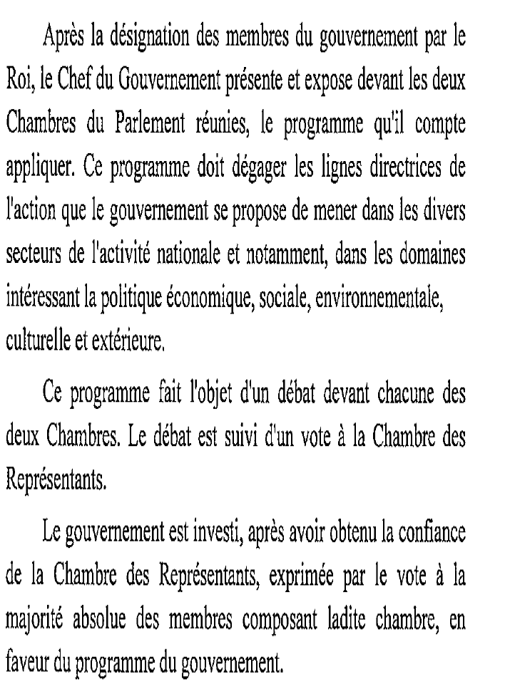
Article 88 de la constitution

Slide 26
Les rapports qui accompagnent le PLF
Le rapport économique et financier:
le Maroc dans son environnement mondial et régional
Concurrence internationale et le prix des matières premières
Appui à l’intégration
Position du Maroc dans la compétitivité
Les projets de développement et les défis à relever
Les réformes des finances publiques
Projet de LF

Slide 27
Le rapport sur les CST
Les ressources et les charges des CST
Les prévisions des ressources et des charges des CAS
Le rôle des CAS dans le développement local et la performance des finances publiques( habitat, santé, logement, secteur agricole, la pêche, la culture…)

Slide 28
Le rapport sur les SEGMA:
Bilan d’exécution des budgets des SEGMA
Évolution du nombre des SEGMA
Réalisation au tire des SEGMA par domaine
Dispositions prévues au titre de l’année en cours

Slide 29
Le rapport sur la dette publique intérieure et extérieure
Le rapport sur les ressources humaines
Le rapport sur la compensation
Le rapport sur les établissements et entreprises publiques
Le rapport sur le budget genre (2005)

Slide 30
Les dépenses fiscales sont “ des dérogation par rapport aux dispositions normales du système fiscal et donc un manque à gagner pour l’Etat:
    les exonérations
    Les déductions d’impôt
    Taux d’impôt favorable
    Le montant moyen des dépenses fiscales au Maroc sur la période allant de 2007 à 2017 s’élève à 31 333 MDH, en notant particulièrement des variations négatives sur les exercices 2012-2013 et 2014-2015.
L’analyse par nature de bénéficiaires laisse apparaitre une part importante des dépenses fiscales au profit des entreprises et des ménages ( consommateurs)
Les dépenses fiscales, qu’elles soutiennent les entreprises ou les ménages, soulèvent une problématique de ‘ciblage’ des bénéficiaires, de laquelle découle, en plus des déperditions de moyens financiers de l’Etat, le renforcement du sentiment d’iniquité et de domination de la rente.

Slide 31
L’analyse sectorielle met en exergue plusieurs éléments pouvant faire l’objet d’une lecture à double entrée :
i. En fonction du nombre de mesures recensées qui, de façon générale, érige le secteur de la santé et de l’action sociale comme étant le principal secteur d’activité bénéficiant des dépenses fiscales, suivi de ceux relatifs aux activités immobilières, de l’intermédiation financière, de l’agriculture et la pêche, les Régions et enfin, le secteur du transport.
ii. En fonction des montants alloués : de la même façon, de l’analyse approfondie des chiffres portant sur l’évolution des dépenses fiscales dans leur composante ‘montants alloués’, il est à relever la prédominance des dérogations au profit des activités immobilières qui se classent en premier en tant que secteur bénéficiaire des dépenses fiscales, suivi de ceux relatifs à l’agriculture et la pêche, aux services publics, à la prévoyance sociale et enfin, à l’électricité, le pétrole et le gaz.

Slide 32
Les dépenses fiscales, analysées par secteurs d’activité, soulèvent une problématique d’effets d’éviction induits dans des secteurs, par les avantages accordés à d’autres secteurs.
Iniquité, inefficience et absence de neutralité sont les grandes caractéristiques d'un système fiscal «gangrené» par les mesures dérogatoires et les dépenses fiscales (295 au total) dont le coût réel n’a jamais été estimé.
«Les dépenses fiscales consenties par l’Etat ne portent souvent pas les effets escomptés de relance de l’investissement, de création de richesse et d’emplois stables. En plus, ce dispositif incitatif n’a jamais fait l’objet d’évaluation». Les exonérations en faveur de l’immobilier, de l’agriculture, de l’emploi et de l'épargne ne permettent pas toujours de réaliser les objectifs pour lesquels elles ont été créées

Slide 33
Les étapes d’élaboration du projet de loi de finances
I- Phase de programmation
Avant le 15 mars de N-1
• Diffusion aux Ministères de la circulaire du chef du Gouvernement relative à l’élaboration des propositions de programmations budgétaires triennales assorties des objectifs et des indicateurs de performance
le Chef du Gouvernement invite les départements ministériels et institutions à établir leurs propositions de PBT assorties des objectifs et des indicateurs de performance.

Slide 34
Avant le 15 mai de N-1
Examen des propositions par les commissions de programmation et de performance regroupant les représentants du Ministère de l'Economie et des Finances et les ministères sectoriels
Avant le 15 juillet N-1
Exposé du Ministre chargé des finances en Conseil du Gouvernement sur:
• L’état d’avancement de l’exécution de la loi de finances en cours;
• La programmation triennale des ressources et des charges de l’Etat;
• Les grandes lignes du projet de loi de finances de l’année suivante.

Slide 35
II- Phase de consultation
Avant 31 Juillet N-1
Consultation avec le Parlement( sans vote)
• Diffusion aux Ministères de la lettre d’orientation du Chef du Gouvernement concernant la préparation du PLF N

Slide 36
III-Phase d’élaboration et d’arbitrage (sep-oct N-1)
Propositions des différents départements ministériels
Commissions budgétaires et arbitrage
Préparation du PLF par le ministère d’économie et des finances
Octobre N-1:
Délibération des orientations générales du PLF par le conseil des ministre
Adoption du PLF par le conseil du gouvernement

Slide 37
Vote du parlement
Le 20 octobre, le projet de LF est déposé sur le bureau de la chambre des représentants au plus tard 58 jours avant la fin de l’année budgétaire en cours.
La chambre des représentants a un délai de 30 jours pour exprimer son vote sur le projet.
La chambre des conseillers dispose de 22 jours pour l’examen et le vote du projet de LF.
Une deuxième lecture est faite par la chambre des représentants dans une durée de 6 jours.
Au cas où la 1ère chambre rejette le projet et impose des modifications, une nouvelle version doit être établie à la lumière de ces modifications avant d’être déposé au bureau de la seconde chambre

Slide 38
Le vote de la première partie « recettes » est prioritaire, car cette partie qui évalue et autorise des recettes, fixe les plafonds globaux de dépenses et arrête les données générales d'équilibre économique et financier;
Les recettes sont votées de manière unique et globale. quant aux dépenses, le vote porte sur chaque titre : fonctionnement, investissements, dette publique. À l'intérieur d'un même titre, le vote porte sur les dépenses de chaque ministère.
La seconde partie de la LF ne peut être votée qu’après adoption de la 1ère partie;

Slide 39
Les dispositions du PLF sont votées par articles
Les évaluations de recettes font l’objet d’un vote d’ensemble pour le budget général, budget des SEGMA et par catégorie de CST
Les dépenses du budget général sont votées par chapitre
Les dépenses des SEGMA font l’objet d’un vote d’ensemble par département ministériel ou institutions auxquelles ils sont attachés
Les dépenses des CST sont votées par catégorie de compte

Slide 40
Au cas ou le projet n’est pas voté au 31 Décembre, le gouvernement ouvre par décret les crédits nécessaires à la marche des services et prend un décret relatif aux recettes.
1964, 1965,1984,1998,1999,2012, 2017

Slide 41
Dans ce cas, les recettes continuent à être perçues conformément aux dispositions législatives et réglementaires en vigueur les concernant à l'exception, toutefois, des recettes dont la suppression est proposée dans le projet de loi de finances. Quant à celles pour lesquelles ledit projet prévoit une diminution de taux, elles seront perçues au nouveau taux proposé.
Pour l'application de l'alinéa précédent, les dispositions relatives aux recettes dont la suppression est proposée dans le projet de loi de finances ainsi que celles pour lesquelles ledit projet prévoit une diminution de taux sont reprises par décret.
Il est mis fin à l'application desdits décrets dès l'entrée en vigueur de la loi de finances.

Slide 42
Les propositions d’amendements formulées par le Parlement ne sont pas recevables lorsque leur adoption aurait pour conséquence par rapport à la L.F proposée ,soit une réduction des ressources soit la création ou l’aggravation d’une charge. (art 77 de la constitution 2011)

Slide 43
En vertu de l’article 50 de la constitution, l’intervention du Roi est nécessaire pour achever l’approbation du PLF après le vote par le parlement sinon le PLF ne sera pas exécuté l’autorisation du parlement n’est pas suffisante à elle seule.
l’article 42 de la constitution confère au Roi la possibilité d’approuver seul le PLF en cas d’urgence. Le Roi peut demander également une nouvelle lecture.

